Slide 1

Podnikání
Dominik Salat
salat@opf.slu.cz

Slide 2
Indikátory
Úspěšnost projektu budete schopni vyhodnotit pouze v případě, pokud budete mít již na začátku stanoveno, čeho chcete dosáhnout. K tomuto účelu slouží indikátory.

Slide 3
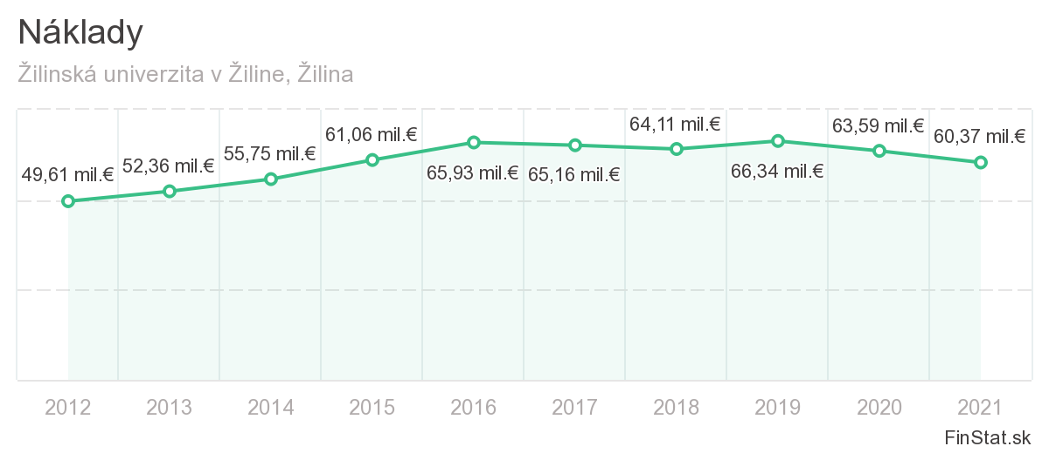

Slide 4
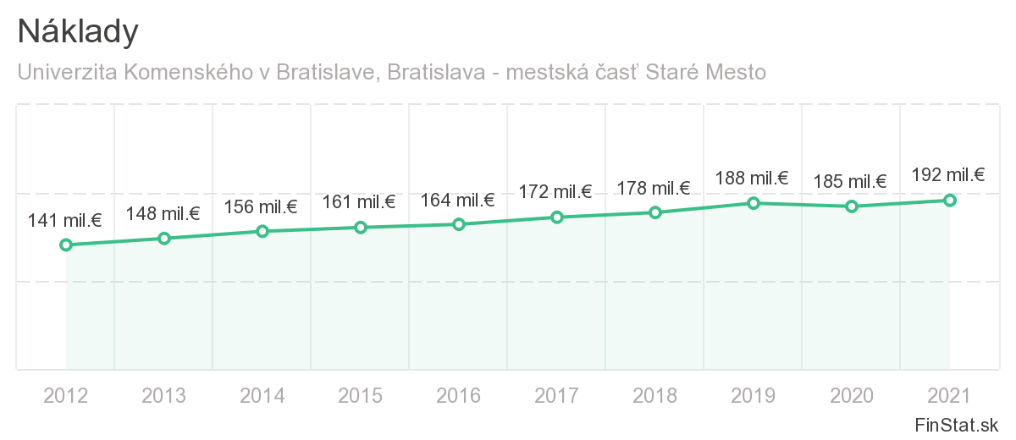

Slide 5
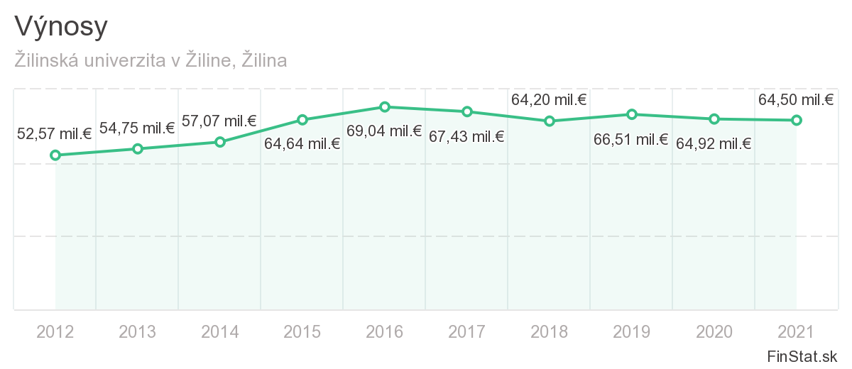

Slide 6
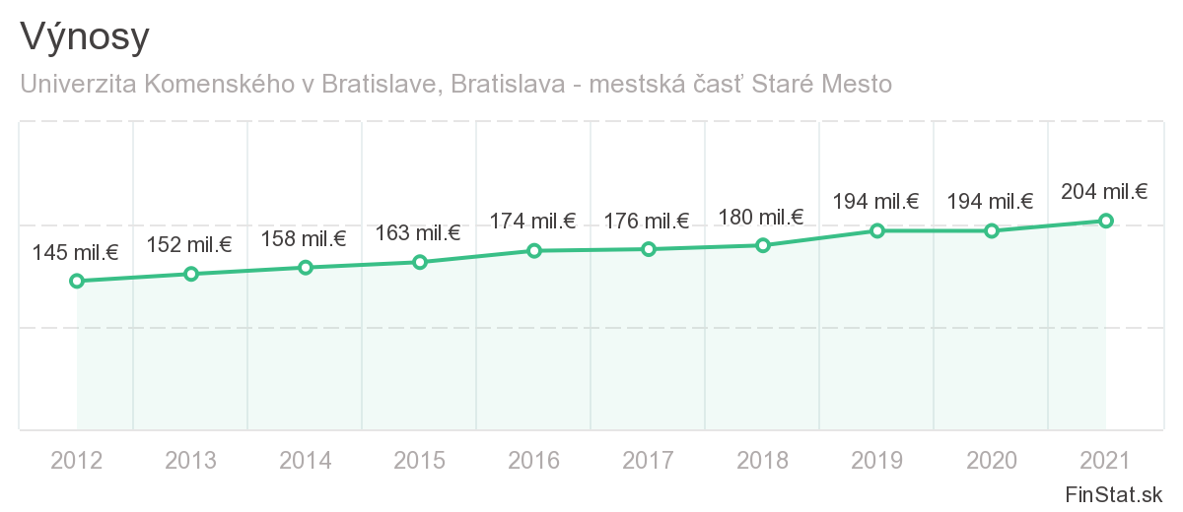

Slide 7
Jak na to?
Začněte tím, že se zamyslíte, proč chcete na projektu pracovat, co vám má přinést a kdy toho chcete dosáhnout.
Zodpovězte si následující otázku: Jak poznáte, že to, co děláte, děláte dobře a že jste úspěšní? Nemusí to být pouze výše obratu, ale rovněž konkrétně definovaný dopad vašeho produktu (služby) na zákazníky.
Ke každému indikátoru vždy uvádějte jeho výchozí hodnotu, konkrétní číslo, které má být dosaženo, a dobu, kdy chcete tohoto čísla dosáhnout.

Slide 8
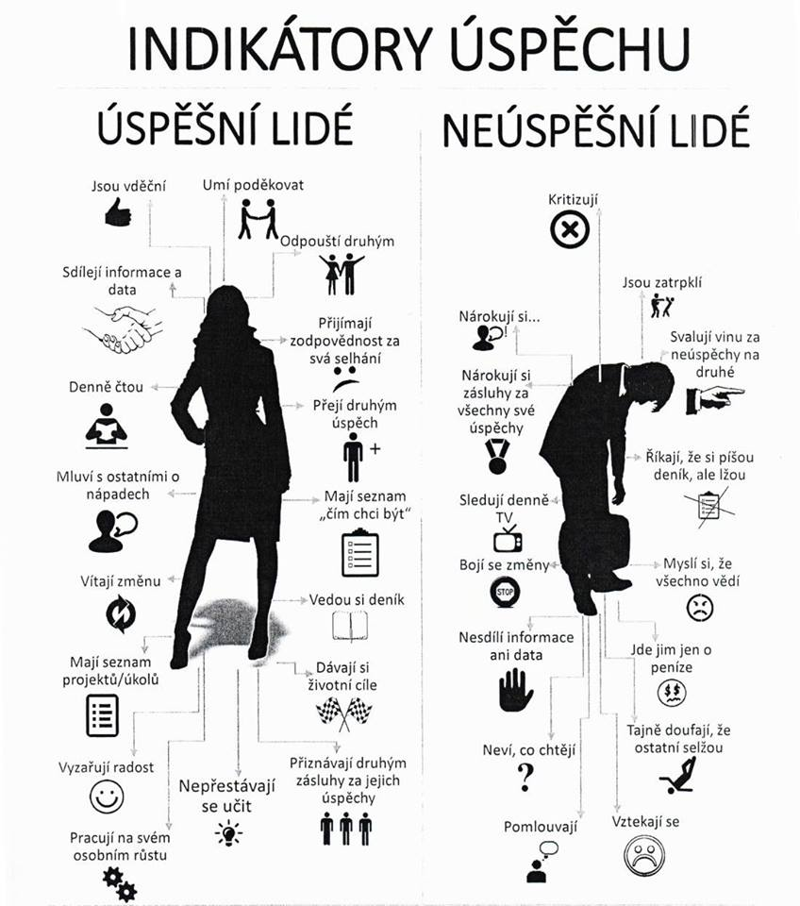
Úspěch znamená pro každého něco jiného
Pro někoho znamená úspěch dosažení obratu jedné miliardy, někdo se spokojí s jedním milionem. Pro někoho peníze nejsou vůbec důležité a hledá ve své práci jiné uspokojení. Je proto potřeba se v týmu sladit a stanovit tento indikátor společně. Předejdete tak vážným nedorozuměním v průběhu projektu.

Slide 9
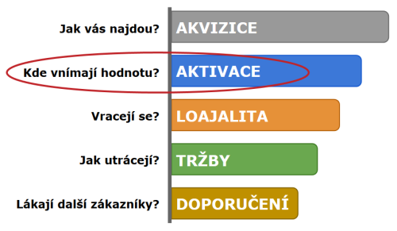
Pirátské metriky
Se stanovením indikátorů, které jsou pro váš projekt důležité, vám mohou pomoci tzv. pirátské metriky Dava McClureho. Název vznikl odvozením od zkratky AARRR!, která má připomínat pokřik pirátů. Pirátské metriky pracující s fázemi životního cyklu zákazníka, jejichž měření byste se měli věnovat.

Slide 10
Co která fáze znamená
Akvizice (Acquisition): Uživatelé vás našli a z různých míst k vám přišli (do obchodu, na vaše webové stránky apod.).
Aktivace (Activation): Uživatelé si svoji první návštěvu užili a získali díky ní v určitý moment hodnotu. Důležitý je právě ten moment, který přináší zákazníkovi poprvé hodnotu.
Loajalita (Retention): Uživatelé se k vám vracejí.
Tržby (Revenue): Uživatelé jsou ochotni za váš produkt či službu zaplatit a stát se tak zákazníky.
Doporučení (Referral): Uživatelé jsou s vaším produktem či službou spokojeni natolik, že ji doporučují ve svém okolí.

Slide 11
Co je na začátku nejdůležitější?
Na začátku projektu je pro vás důležitá především aktivace. Měli byste vědět, kdy poprvé zákazník dostane od vašeho produktu hodnotu, tedy kdy mu vyřešíte jeho (alespoň základní) problém. Příklady aktivací: blogovací platforma - uveřejnění prvního blogu, restaurace - ochutnání jídla, auto - projížďka.
Měli byste docílit toho, aby k aktivaci došlo co nejdříve. Toho například nedosáhnete komplikovanou registrací na blogovací platformě, ale můžete toho dosáhnout ochutnávkou jídel v restauraci či zkušební jízdou v autě.

